Slide 1
PDSF + PDO
Du besoin métier au résultat vérifiable
Prompt Driven Software Factory + Prompt Driven Orchestrator
Atelier d’équipe · Casablanca · lundi 5 octobre 2026 · 40 min
Notes:
00–02 min. Ouvrir sur la promesse vérifiable : un besoin simple, un ticket lisible, une exécution dans PDO, puis une revue humaine du résultat. Ne pas présenter PDSF et PDO comme deux noms pour le même produit.
Sources :
- https://github.com/Loulen/prompt-driven-software-factory/blob/main/README.md
- https://github.com/Loulen/prompt-driven-orchestrator/blob/v1.110.0/docs/features.md

Slide 2
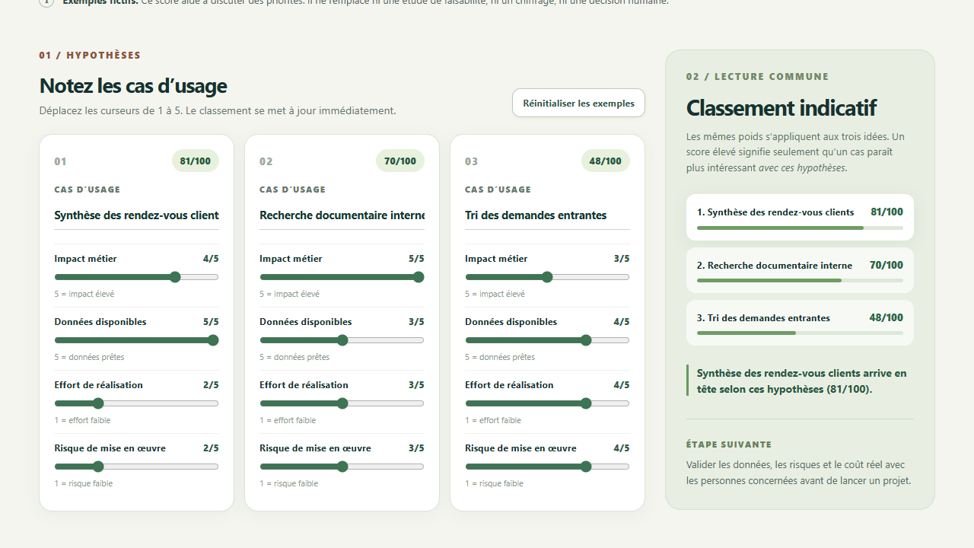
Le mini-produit : Radar des cas d’usage IA
Trois cas fictifs · quatre critères visibles · classement instantané
02
Notes:
02–06 min. Ouvrir le produit avant de détailler les outils. Demander quel cas l’équipe prioriserait et pourquoi. Les trois scénarios et les scores sont fictifs ; aucun système d’entreprise ni donnée client ne se trouve dans la démonstration. Le score sert à ouvrir une discussion, pas à décider un investissement.
Sources :
- https://github.com/Mohamedballouch/radar-ia-casablanca-demo
- C:\projects\pdo\atelier-casablanca-2026-10-05\ticket-demo.md

Slide 3
PDSF : une méthode installée dans le dépôt
Des skills, des règles de travail et un contexte métier partagés avec l’équipe.
AGENTS.md
.agents/skills/
CONTEXT.md
docs/adr/
/build-factory initialise la méthode.
Les décisions et le vocabulaire vivent dans le dépôt.
Les skills installés guident le travail ; leur présence seule ne prouve pas leur exécution.
03
Notes:
06–08 min. Montrer rapidement le vrai dépôt : AGENTS.md, .agents/skills/, CONTEXT.md et docs/adr/. PDSF est un jeu de skills que l’on installe dans le dépôt. Avec Claude Code, un overlay .claude/skills et CLAUDE.md peut être ajouté. Ne pas dire qu’un skill précis a tourné sans trace d’invocation. /build-factory a deux modes : scaffold et context.
Sources :
- https://github.com/Loulen/prompt-driven-software-factory/blob/main/README.md
- https://github.com/Loulen/prompt-driven-software-factory/blob/main/docs/INSTALL.md
- https://github.com/Mohamedballouch/radar-ia-casablanca-demo

Slide 4
PDSF : du backlog métier au ticket exploitable
01 Besoin métier et User Stories
02 Conception : vocabulaire, décisions, critères
03 Spec et tickets techniques autoporteurs
Le PO et le développeur gardent la main sur les décisions structurantes.
04
Notes:
08–10 min. Expliquer les deux backlogs. /to-us aide à écrire les User Stories métier ; /grill-with-docs précise le domaine dans CONTEXT.md et les ADR ; /to-spec synthétise ; /to-tickets découpe en tickets techniques. /implement utilise TDD, revue indépendante et agentic-tests quand les capacités du harness le permettent. Le parcours est guidé, sans gate absolue. La conception reste le lieu de la décision humaine.
Sources :
- https://github.com/Loulen/prompt-driven-software-factory/blob/main/README.md

Slide 5
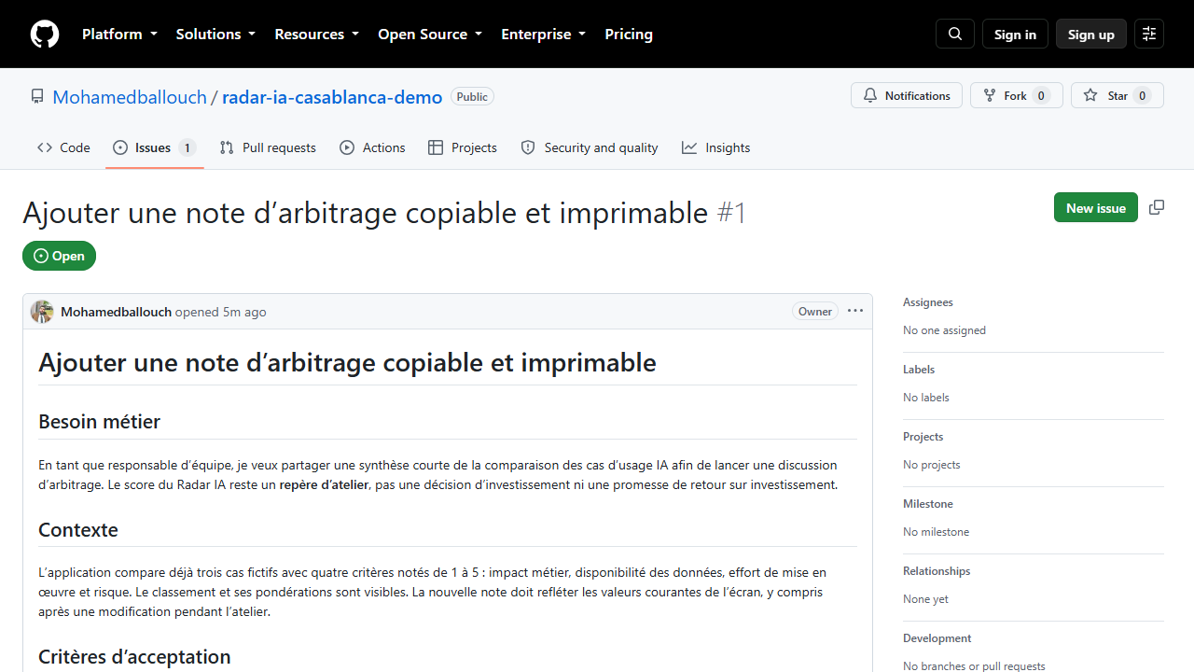
L’issue de l’atelier : une note d’arbitrage
Une synthèse que le responsable peut copier et imprimer.
Valeurs mises à jour en direct
Classement et ex æquo explicites
Réserves et prochaine étape
Tests + build vérifiés
GitHub issue #1
05
Notes:
10–14 min. Montrer la vraie issue et lire seulement les critères utiles à une personne métier : la note reflète les modifications, se copie et s’imprime sans les contrôles de saisie, avertit des limites. Le texte de l’issue précise aussi l’accessibilité au clavier et sur mobile, les tests de génération/ex æquo et la mise à jour du README. Le lien ne synchronise pas automatiquement le ticket à PDO ; le nœud Lire le ticket doit utiliser gh.
Sources :
- https://github.com/Mohamedballouch/radar-ia-casablanca-demo/issues/1
- C:\projects\pdo\atelier-casablanca-2026-10-05\ticket-demo.md

Slide 6
PDO : un pipeline réutilisable, un run par dépôt
Pipeline = séquence de nœuds et de règles
Run = exécution sur un clone local et une branche
Preuves = entrées, sorties, terminal, diff
PDSF et PDO sont complémentaires. Aucun des deux n’installe l’autre automatiquement.
06
Notes:
14–16 min. PDO fonctionne ici comme daemon dans Ubuntu. Le pipeline appartient à la bibliothèque d’instance (~/.pdo/pipelines/). Le New Run choisit explicitement un dépôt local, une branche source, un pipeline et un prompt. Agent, Script et Merge répondent à des besoins différents ; le pipeline de cet atelier emploie des Agents. PDO peut fonctionner sans PDSF, et PDSF peut guider un agent sans PDO.
Sources :
- https://github.com/Loulen/prompt-driven-orchestrator/blob/v1.110.0/docs/features.md
- https://github.com/Mohamedballouch/radar-ia-casablanca-demo

Slide 7
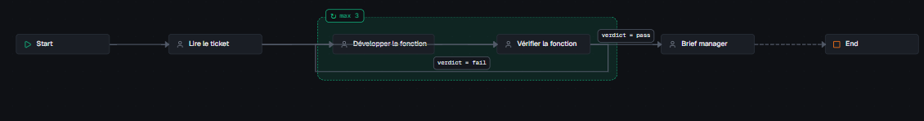
Pipeline Radar IA : une revue avec boucle bornée
Lire le ticket
Résumer l’issue et ses critères
Développer la fonction
Modifier le code du run
Vérifier la fonction
Tests, build et verdict
Brief manager
Synthèse après verdict pass
Si échec : retour vers le développement, 3 passages maximum.
07
Notes:
16–19 min. Ouvrir dans PDO le pipeline atelier-radar-ia, puis expliquer les rôles et les sorties attendues. Le YAML préparé contient Start, Lire le ticket, Développer la fonction, Vérifier la fonction, Brief manager, End. Le nœud Vérifier produit un verdict pass/fail en frontmatter ; fail revient à Développer. La boucle est bornée à trois itérations. Le nœud de revue doit examiner code, diff, tests et build ; ce sont des instructions du pipeline, pas encore une preuve que l’exécution a eu lieu.
Sources :
- C:\projects\pdo\atelier-casablanca-2026-10-05\pipeline\atelier-radar-ia.yaml
- C:\projects\pdo\atelier-casablanca-2026-10-05\pipeline\atelier-radar-ia.prompts\reviewer.md

Slide 8
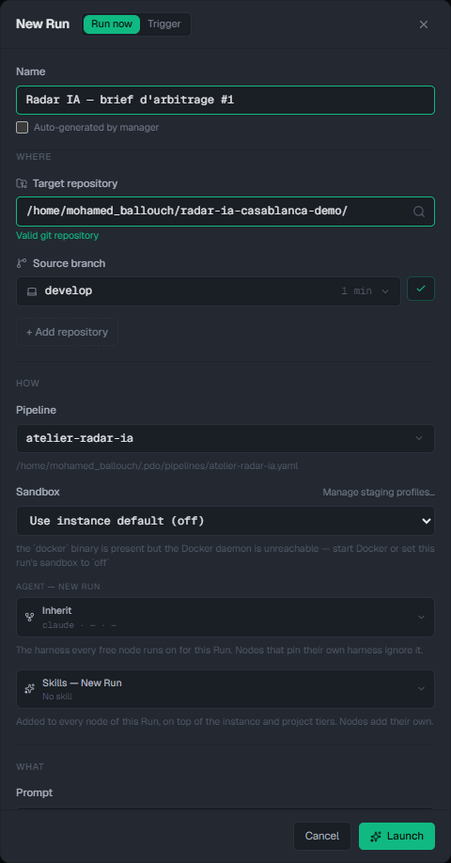
Nouveau run : cinq choix à vérifier
1 Dépôt local Ubuntu
2 Branche source
3 Pipeline atelier-radar-ia
4 Agent Claude configuré
5 Prompt avec l’URL de l’issue
PDO reçoit un chemin de clone local, pas l’URL du dépôt GitHub.
08
Notes:
19–23 min. Dans PDO, lire les cinq choix à voix haute avant de cliquer Launch. Le chemin doit être celui du clone dans Ubuntu, pas un lien GitHub. Confirmer la branche, le pipeline, l’agent et l’issue exacte. Une URL d’issue dans le prompt sert à guider un nœud de lecture ; elle ne crée pas un webhook. Éviter de montrer l’authentification gh ou une clé API en projection.
Sources :
- https://github.com/Mohamedballouch/radar-ia-casablanca-demo
- https://github.com/Mohamedballouch/radar-ia-casablanca-demo/issues/1
- https://github.com/Loulen/prompt-driven-orchestrator/blob/v1.110.0/docs/reference/cli.md

Slide 9
Lancement en direct, inspection sur un run terminé
Launch une fois
Noter l’ID affiché par PDO lundi
Run préparé et inspecté
20261001-183530-abd2d8d
09
Notes:
23–25 min. Lancer un run une seule fois et noter son ID devant le public. Si l’agent travaille encore, basculer explicitement vers le run déjà terminé et réellement inspecté. Ne jamais dire que la capture d’un formulaire prouve une exécution. Le run préparé doit être ouvert par son ID et son dépôt contrôlé dans Repositories.
Sources :
- http://localhost:5172/runs/20261001-183530-abd2d8d/review

Slide 10
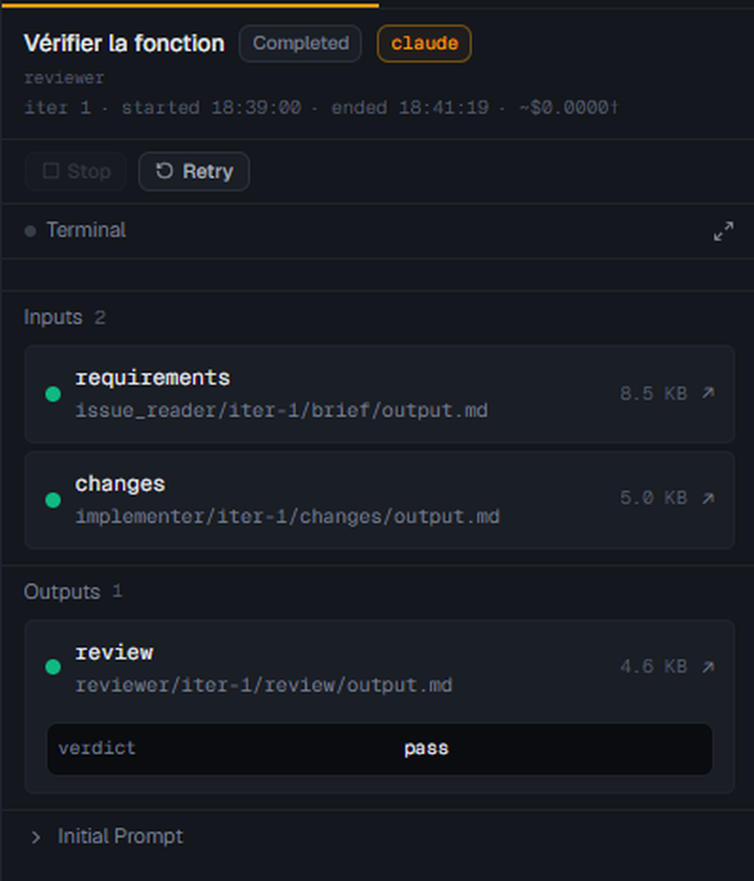
Inspection : une preuve par nœud
Lire le ticket
Brief issu de l’issue #1
Développer la fonction
Changements dans le worktree du run
Vérifier la fonction
12/12 tests, build et verdict pass
Brief manager
Synthèse en français
Contrôles : Outputs, Terminal, Repositories, Diff et YAML
10
Notes:
25–33 min. Ouvrir chaque nœud du run terminé. Start : prompt exact. Lire le ticket : issue et critères. Développer : fichiers modifiés et tests déclarés. Vérifier : commandes exécutées, résultats, verdict. Brief manager : texte réellement produit. Dans Repositories, vérifier le dépôt primaire et la branche. Dans Diff, examiner les changements avant toute publication ; YAML conserve la définition utilisée. Un verdict pass n’est pas une garantie sans lecture des preuves. Le run est terminé. La revue a conclu `verdict: pass` après lecture du diff et essais dans Chromium, dont presse-papiers, impression A4, clavier, ex æquo, réinitialisation et affichage mobile. 12 tests sur 12 et build réussis.
Sources :
- http://localhost:5172/runs/20261001-183530-abd2d8d/review
- C:\projects\pdo\atelier-casablanca-2026-10-05\pipeline\atelier-radar-ia.yaml

Slide 11
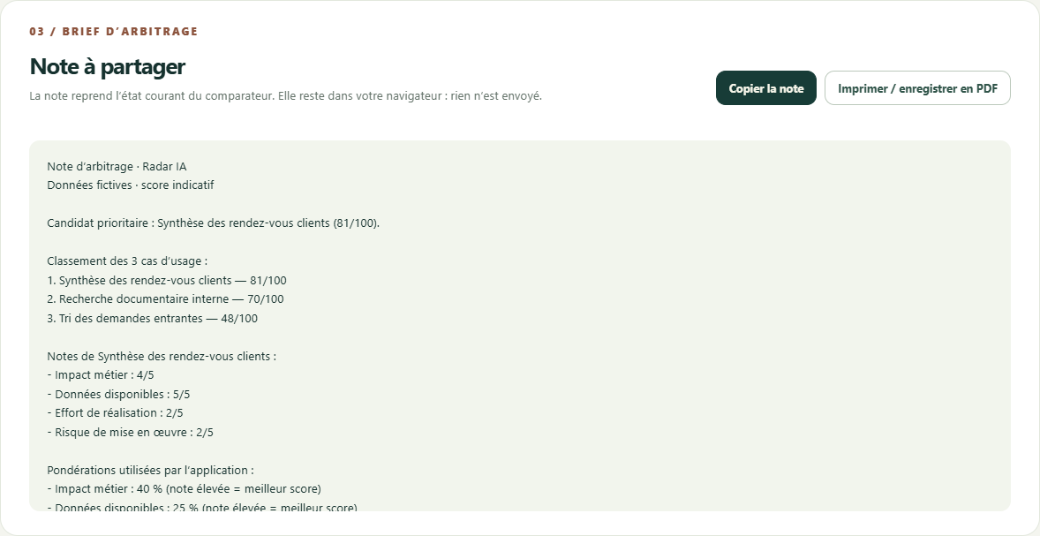
Résultat métier : une note partageable
Modifier un critère · copier la note · ouvrir l’aperçu PDF
11
Notes:
33–36 min. Montrer le parcours de recette seulement si la fonction est effectivement présente dans le run vérifié ou dans la branche correspondante. Modifier une valeur, copier la note, vérifier son contenu puis ouvrir l’aperçu impression/PDF. Dire d’où provient cette version : branche du run ou branche publiée. Scores fictifs, pas de connexion aux données de l’entreprise, décision finale humaine.
Sources :
- https://github.com/Mohamedballouch/radar-ia-casablanca-demo/issues/1
- http://localhost:5172/runs/20261001-183530-abd2d8d/review
- http://localhost:5174

Slide 12
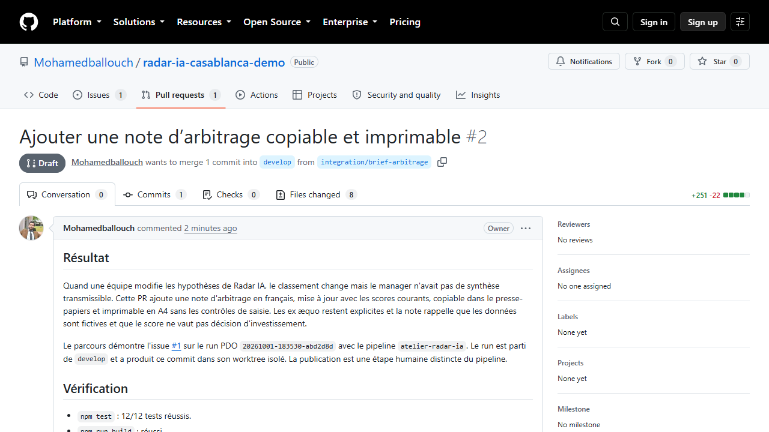
La publication reste une décision humaine
Capture du 1er octobre : PR #2 en brouillon vers develop
12
Notes:
36–38 min. Rappeler la distinction essentielle. Les prompts du pipeline de démonstration interdisent au reviewer de pousser, d’ouvrir une PR ou de modifier l’issue. Le run travaille dans une branche et un worktree isolés. Après examen du diff, des tests et de l’interface, une personne décide de créer ou non une PR et de clore ou non le ticket. Dans cet atelier, une PR #2 en brouillon a été ouverte manuellement vers develop après la revue. Elle est encore non fusionnée et l’issue #1 reste ouverte.
Sources :
- https://github.com/Loulen/prompt-driven-software-factory/blob/main/README.md
- https://github.com/Loulen/prompt-driven-orchestrator/blob/v1.110.0/docs/features.md
- C:\projects\pdo\atelier-casablanca-2026-10-05\pipeline\atelier-radar-ia.prompts\reviewer.md
- https://github.com/Mohamedballouch/radar-ia-casablanca-demo/pull/2

Slide 13
Questions et prochain essai
Choisir une petite demande, avec des critères observables et sans donnée sensible.
Dépôt : Radar IA Casablanca
Issue #1
MP4 : produit et issue GitHub
MP4 : pipeline et inspection PDO
Exemple : note d’arbitrage PDF (A4)
13
Notes:
38–40 min. Prendre deux questions. Proposer un second atelier technique pour installer PDSF sur un autre dépôt ou construire un pipeline PDO adapté à un vrai cas. Les liens sur la diapositive doivent pointer vers les livrables réels, pas vers un emplacement hypothétique. Ne pas afficher de secrets, données clients ou authentification pendant la séance.
Sources :
- https://github.com/Mohamedballouch/radar-ia-casablanca-demo
- https://github.com/Mohamedballouch/radar-ia-casablanca-demo/issues/1
- https://raw.githubusercontent.com/Mohamedballouch/radar-ia-casablanca-demo/develop/workshop/videos/demo-radar-ia-produit.mp4
- https://raw.githubusercontent.com/Mohamedballouch/radar-ia-casablanca-demo/develop/workshop/videos/demo-pdo-run-inspection.mp4
- https://raw.githubusercontent.com/Mohamedballouch/radar-ia-casablanca-demo/develop/workshop/examples/note-arbitrage-exemple.pdf

